Slide 1
Kualifikasi pengoperasian forklift
Kualifikasi/klasifikasi | Lulus kursus pelatihan keterampilan | Lulus pelatihan khusus | Catatan
Muatan maksimum 1 ton atau lebih | ○ | - | Tidak mencakup mengemudikan forklift di jalan umum
Muatan maksimum di bawah 1 ton | ○ | ○

Slide 2
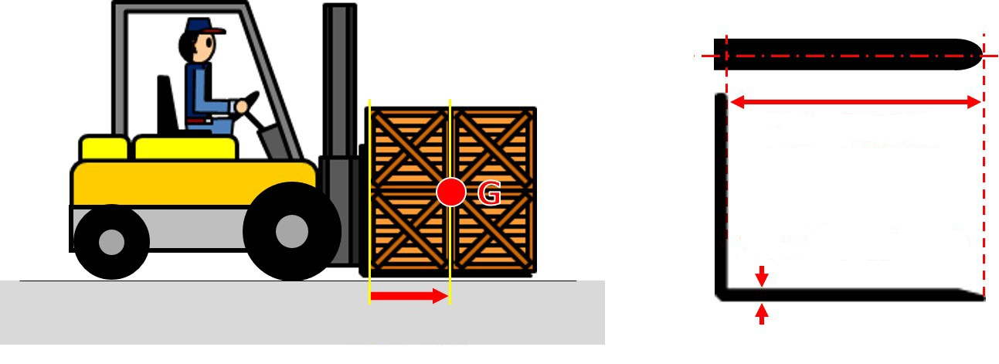
Pusat beban dan panjang fork
Panjang fork
Tebal fork maksimum
Pusat muatan

Slide 3
Pusat muatan standar
Pusat muatan standar D
Beban tetapan Q
^{a)}: Termasuk jarak 1220 dan 1250.

Slide 4
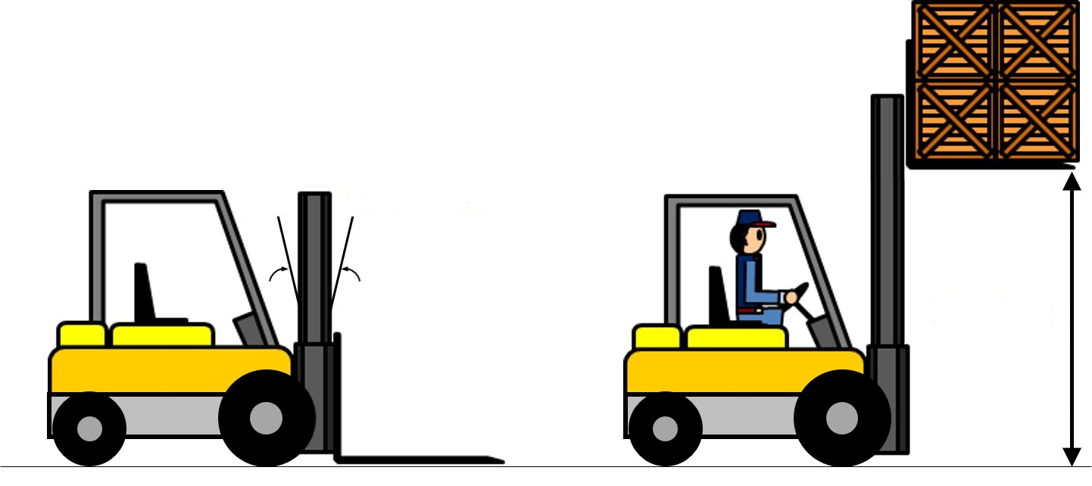
Sudut pemiringan mast dan tinggi pengangkatan maksimum
Sudut pemiringan mast
Tinggi pengangkatan maksimum

Slide 5
Beban maksimum dan beban yang diperbolehkan
Beban yang diperbolehkan yang dapat dimuat pada pusat beban standar disebut sebagai "Beban maksimum".
(beban yang ditentukan)
Beban pada kurva beban disebut "Beban yang diperbolehkan".
Beban
Pusat muatan standar
(pusat beban)

Slide 6
Istilah terkait muatan, kinerja, dan status
Tinggi pengangkatan maksimum untuk mast 3.000 dan 4.000 mm
Tinggi pengangkatan maksimum untuk mast 4.500 mm
Tinggi pengangkatan maksimum untuk mast 5.000 mm
Muatan yang diperbolehkan (kg)
Pusat muatan (mm)

Slide 7
Perbandingan engine diesel dan mesin gasolin
 | Engine diesel | Engine bensin
Tipe bahan bakar | Bahan bakar disel (bahan bakar oli) | Gasolin
Pembakaran atau Penerangan | Pembakaran oleh panas dari udara yang ditekan | Menyala dari percikan listrik
Berat per pengeluaran | Berat | Ringan
Biaya per pengeluaran | Tinggi | Rendah
Efisiensi panas | Baik (30-40%) | Buruk (20-26%)
Biaya pengoperasian | Rendah | Tinggi
Keamanan api | Tinggi | Rendah
Kebisingan/getaran | Tinggi | Rendah
Penyalaan selama musim dingin | Sedikit buruk | Baik

Slide 8
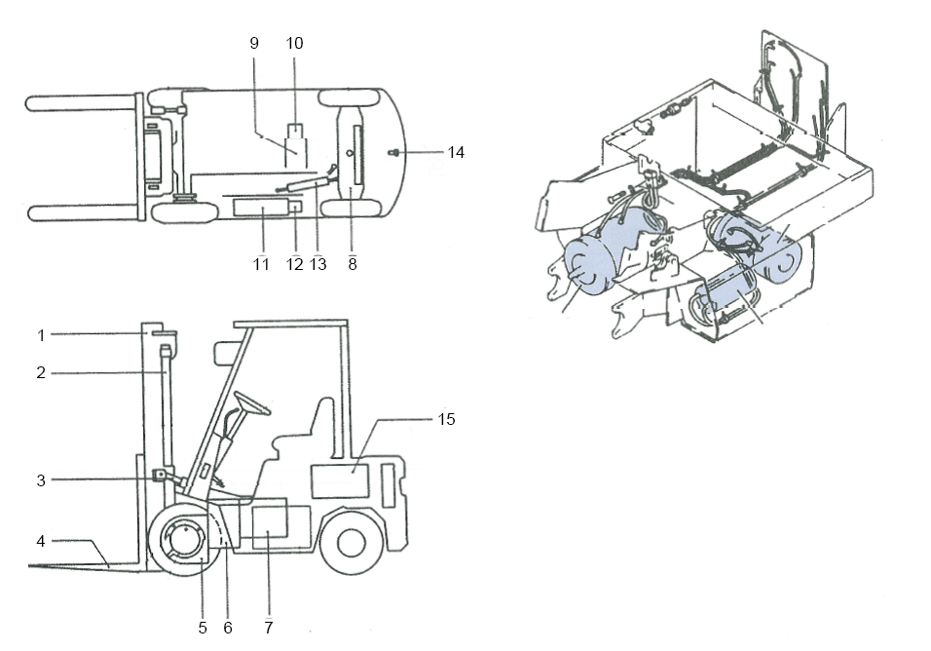
Komponen forklift counterbalance bertenaga aki
Motor pompa
Motor penggerak
Motor power steering
1 | Mast | 9 | Motor listrik untuk memuat/membongkar muatan
2 | Silinder angkat | 10 | Pompa hidrolik untuk memuat/membongkar muatan
3 | Silinder kemiringan | 11 | Motor listrik untuk mengarahkan
4 | Fork | 12 | Pompa hidrolik untuk mengarahkan
5 | Diferensial | 13 | Silinder hidrolik untuk mengarahkan
6 | Roda gigi reduksi | 14 | Imbangan berat
7 | Motor listrik untuk gerakan melintas | 15 | Baterai
8 | Gandar belakang

Slide 9
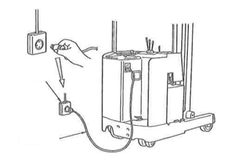
Mengisi daya dengan pengisi baterai di papan
Daya
Kabel pengisian daya

Slide 10
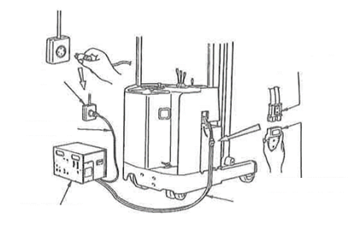
Pengisian daya dengan pengisi baterai stasioner
Konektor baterai
Daya
Kabel pengisian daya
Steker konektor keluaran
Pengisi daya baterai stasioner
Konektor keluaran

Slide 11
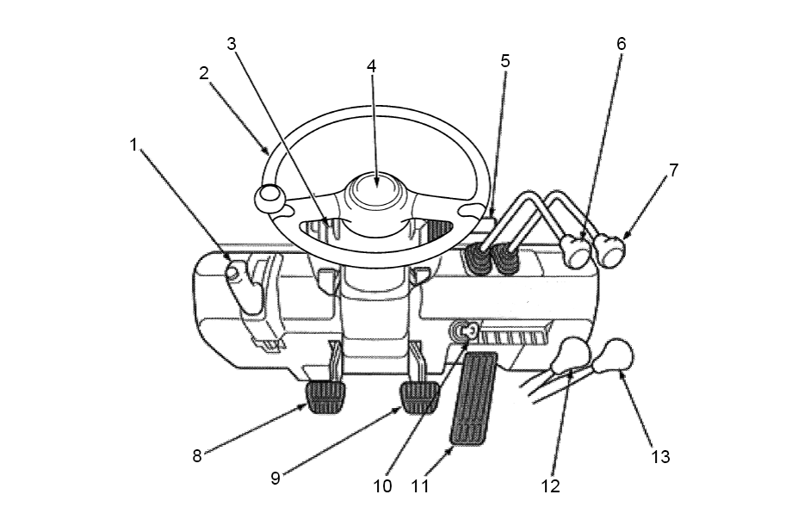
Kendaraan kopling
1 | Tuas rem parkir
2 | Roda kemudi
3 | Meteran kombinasi
4 | Sakelar klakson
5 | Indikator arah/sakelar lampu
6 | Tuas angkat
7 | Tuas kemiringan
8 | Pedal kopling
9 | Pedal rem
10 | Sakelar penyala
11 | Pedal akselerator
12 | Tuas kecepatan tinggi/rendah
13 | Tuas maju/mundur

Slide 12
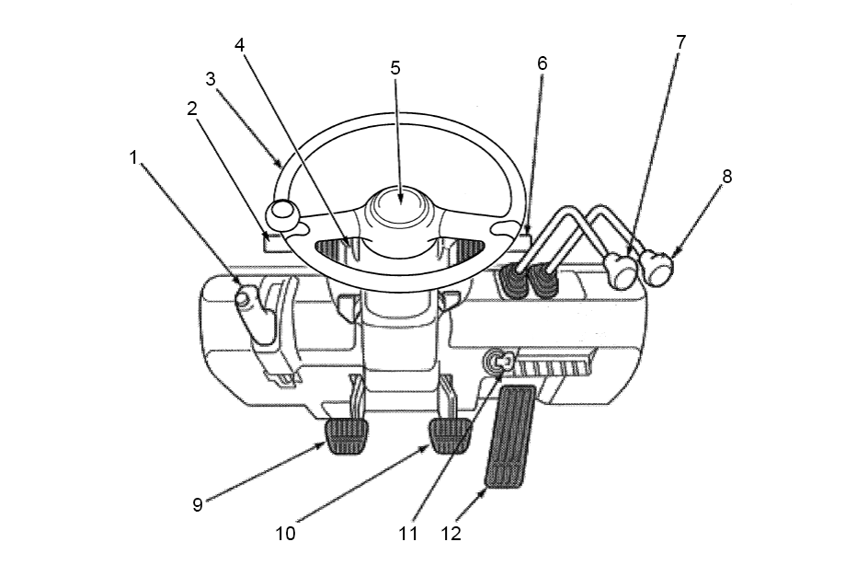
Kendaraan konverter torsi
1 | Tuas rem parkir
2 | Tuas maju/mundur
3 | Roda kemudi
4 | Meteran kombinasi
5 | Sakelar klakson
6 | Indikator arah/sakelar lampu
7 | Tuas angkat
8 | Tuas kemiringan
9 | Pedal inching
10 | Pedal rem
11 | Sakelar penyala
12 | Pedal akselerator

Slide 13
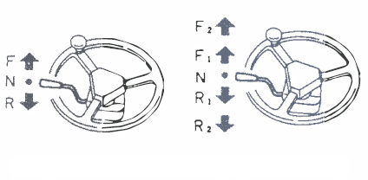
Pengoperasian akselerasi/deselerasi kendaraan konverter torsi
[kendaraan konverter torsi 1 kecepatan]
[kendaraan konverter torsi 2 kecepatan]

Slide 14
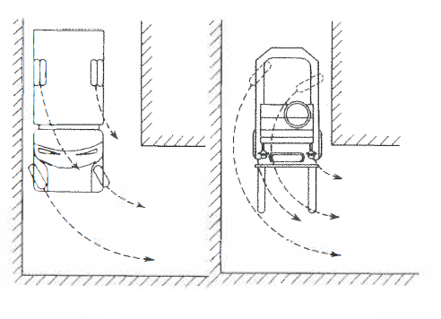
Perbedaan cornering
Mobil reguler
Forklift

Slide 15
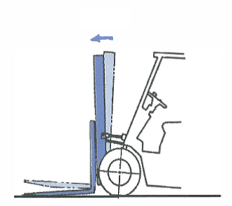
Memiringkan mast ke depan
Miring ke depan

Slide 16
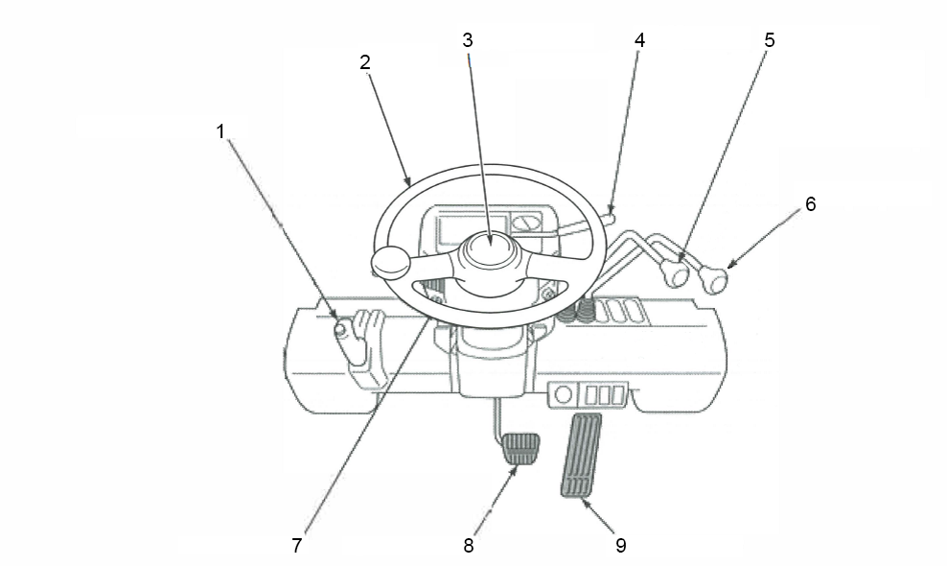
Jok operator forklift counterbalance bertenaga aki
1 | Tuas rem parkir
2 | Roda kemudi
3 | Layar sakelar klakson
4 | Tuas maju/mundur
5 | Tuas angkat
6 | Tuas kemiringan
7 | Sakelar lampu
8 | Pedal rem
9 | Pedal akselerator

Slide 17
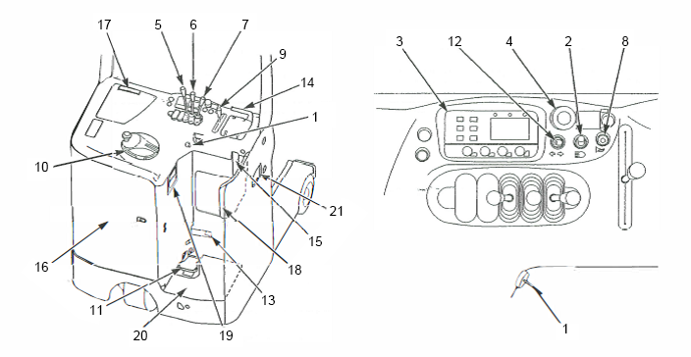
Area operator forklift reach berdiri
1 | Sakelar penyala
2 | Sakelar lampu
3 | Panel meter (Layar kapasitas baterai, meteran jam, layar kode kerusakan, layar mode penyetelan)
4 | Tombol pemutus daya darurat
5 | Tuas angkat
6 | Tuas kemiringan
7 | Tuas jangkauan
8 | Klakson
9 | Tuas akselerator
10 | Roda kemudi
11 | Pedal rem
12 | Sakelar lampu sein
13 | Pedal pengunci baterai
14 | Cengkraman bantu
15 | Pengukur tingkat cairan hidraulik
16 | Pintu belakang
17 | Folder catatan
18 | Penyangga belakang
19 | Panel pengisian daya
20 | Pelat lantai (Pelat interlock)
21 | Konektor baterai

Slide 18
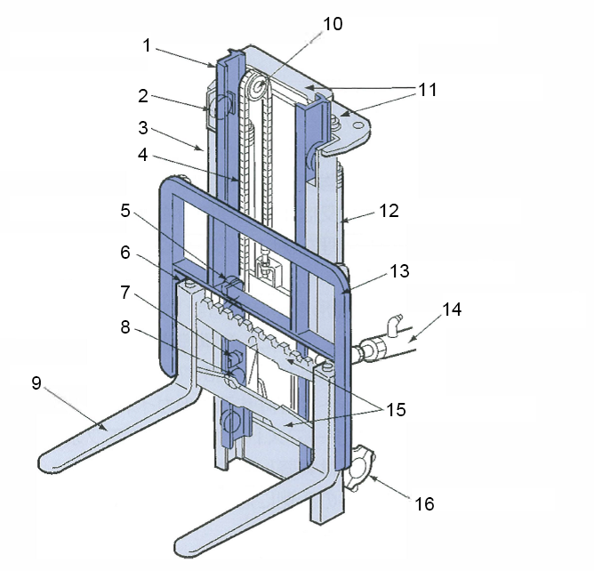
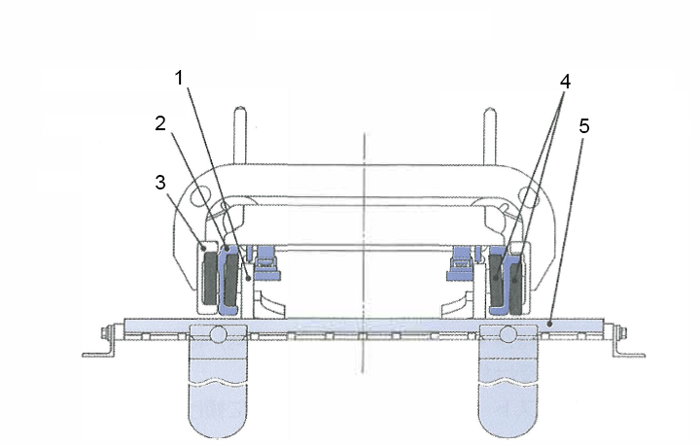
Nama suku cadang perangkat pemuatan/pembongkaran muatan
1 | Mast bagian dalam
2 | Roller angkat
3 | Mast bagian luar
4 | Rantai angkat
5 | Roller angkat
6 | Penghenti fork
7 | Roller samping
8 | Roller angkat
9 | Fork
10 | Roda rantai
11 | Crossbeam
12 | Silinder angkat
13 | Sandaran punggung
14 | Silinder kemiringan
15 | Bilah jari
16 | Penyangga mast
Dari bagian atas fork
1 | Braket Angkat
2 | Mast bagian dalam
3 | Mast bagian luar
4 | Roller angkat
5 | Bilah jari

Slide 19
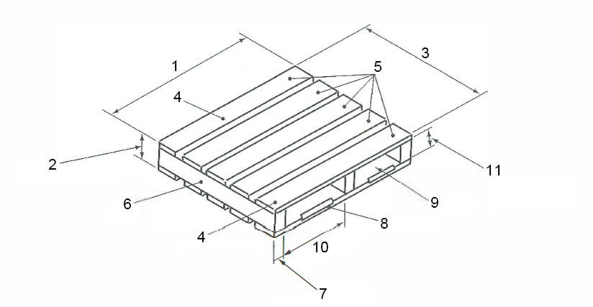
Nama-nama bagian palet datar
1 | Lebar palet
2 | Tinggi palet
3 | Panjang palet
4 | Papan sudut
5 | Papan dek
6 | Stringer
7 | Lebar stringer
8 | Chamfer
9 | Lubang masuk
10 | Lebar lubang masuk
11 | Tinggi lubang masuk (lebar stringer)

Slide 20
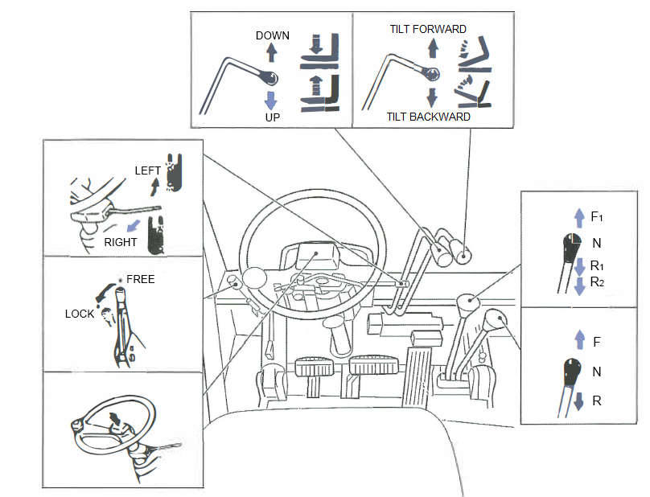
Pengoperasian tuas (Contoh.)
Tuas angkat
Tuas kemiringan
Sakelar lampu sein
Tuas pengalihan
Tuas rem parkir
Tuas maju/mundur
Tombol klakson

Slide 21
Dilarang mengendarai

Slide 22
Dilarang mengendarai saat muatan terangkat

Slide 23
Pemeriksaan pribadi bertahap

Slide 24
Pengoperasian saat lembur dan mabuk

Slide 25
Bekerja dengan mengenakan pakaian keselamatan yang semestinya
Helm
Strap dagu
Alas kaki pelindung

Slide 26
Pemeriksaan awal
Tunggu hingga inspeksi awal selesai!

Slide 27
Naik ke/turun dari kendaraan

Slide 28
Turunkan fork saat mengemudi

Slide 29
Berkendara maju menaiki tanjakan dan mundur menuruni tanjakan

Slide 30
Perbaiki masalah secepatnya

Slide 31
Jangan memuat muatan berlebihan

Slide 32
Dilarang berdiri di bawah fork

Slide 33
Dilarang mengangkat orang dengan fork

Slide 34
Dilarang menggantungkan benda pada fork

Slide 35
Isilah daya di tempat berventilasi baik

Slide 36
Buka penutup baterai selama pengisian daya

Slide 37
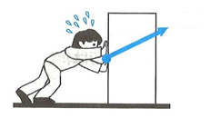
Tiga elemen gaya
Besaran
Arah
Titik aksi

Slide 38
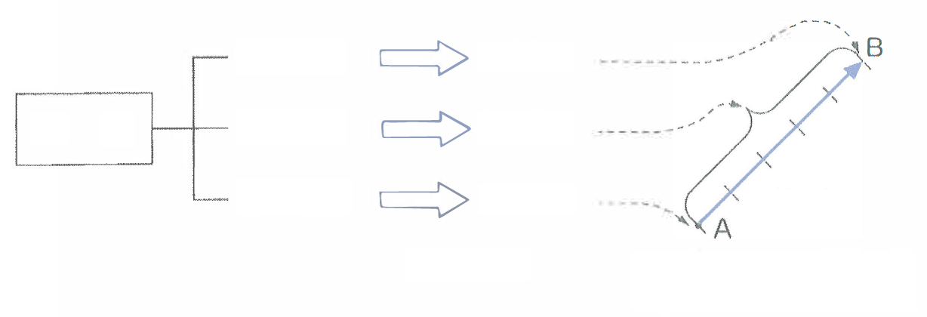
Vektor
Arah
Arah panah
Gaya
Besaran
Panjang panah
Garis gaya dari aksi
Titik aksi
Dasar panah
Tiga elemen gaya
Vektor
(Mis. 1 N = 1 cm)

Slide 39
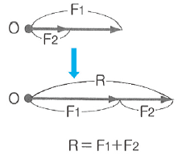
Komposisi dua gaya

Slide 40
Hukum gaya jajaran genjang

Slide 41
Dekomposisi gaya (1)
Gaya komponen Fa
Gaya yang dihasilkan (R)
(Gaya reaksi F)
Gaya komponen Fb

Slide 42
Dekomposisi gaya (2)

Slide 43
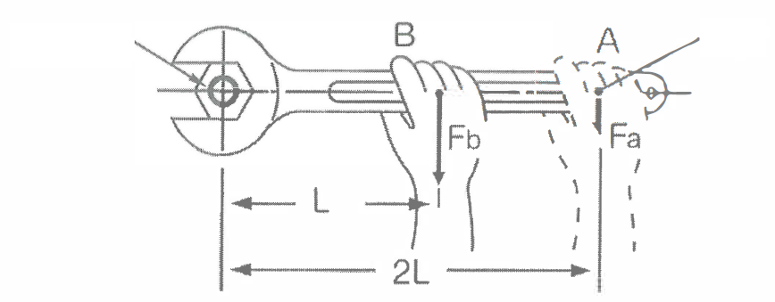
Gaya pengencangan dan momen
Sumbu rotasi O
Titik gaya

Slide 44
Keseimbangan beberapa gaya pada satu titik
Titik aksi
Massa

Slide 45
Keseimbangan beberapa gaya pada satu titik
Massa

Slide 46
Keseimbangan gaya paralel

Slide 47
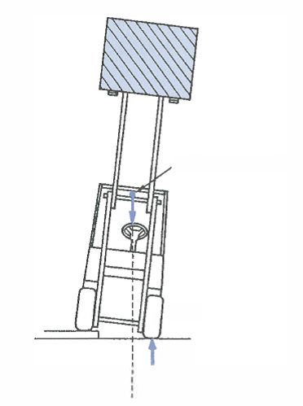
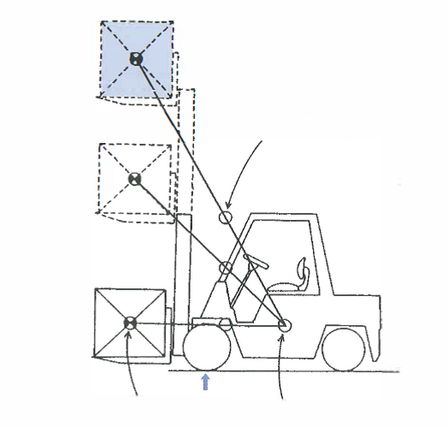
Pergerakan pusat gravitasi keseluruhan
Bahaya terguling pada permukaan tidak rata
Pusat gravitasi keseluruhan (G)
Pusat gravitasi keseluruhan (G)
Roda depan
Pusat gravitasi muatan (G1)
Fulkrum
Pusat gravitasi body (G2)
Fulkrum

Slide 48
Posisi pusat gravitasi (COG) forklift
Ketika COG tidak seimbang
Akselerasi
Membelok tajam
Roda depan
Kerangka
Roda belakang
Gandar belakang
Pin pusat
Kendaraan stabil saat COG pada titik G2, namun demikian, kendaraan dapat terguling jika COG berada pada titik G1 atau G3.

Slide 49
Gaya inersia forklift

Slide 50
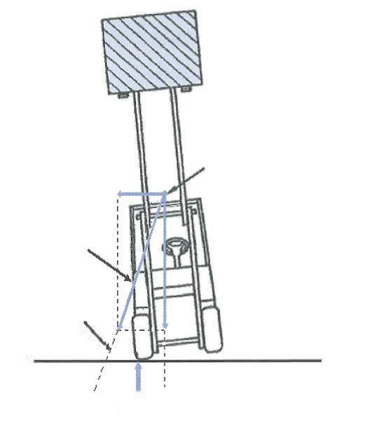
Terguling karena gaya sentrifugal
Pusat gravitasi keseluruhan
Gaya sentrifugal
Gaya yang dihasilkan
Kendaraan terguling jika garis kerja gaya yang dihasilkan dari keseluruhan berat dan gaya sentrifugal terletak di luar ban (fulkrum).
Garis kerja
Fulkrum

